Slide 1
SEMIPE – Seminário de Iluminação Pública Eficiente
Procel Reluz – Programa Nacional de Iluminação Pública e Sinalização Semafórica Eficientes
Marcel da Costa Siqueira
Juiz de Fora, 18 de dezembro de 2012

Slide 2


PROCEL RELUZ
Objetivo – Promover o desenvolvimento de sistemas eficientes de iluminação pública e sinalização semafórica, diminuindo os gastos públicos dos municípios por meio da redução do consumo de energia elétrica e melhorando as condições de vida noturna e segurança dos cidadãos.
Notes:
2

Slide 3
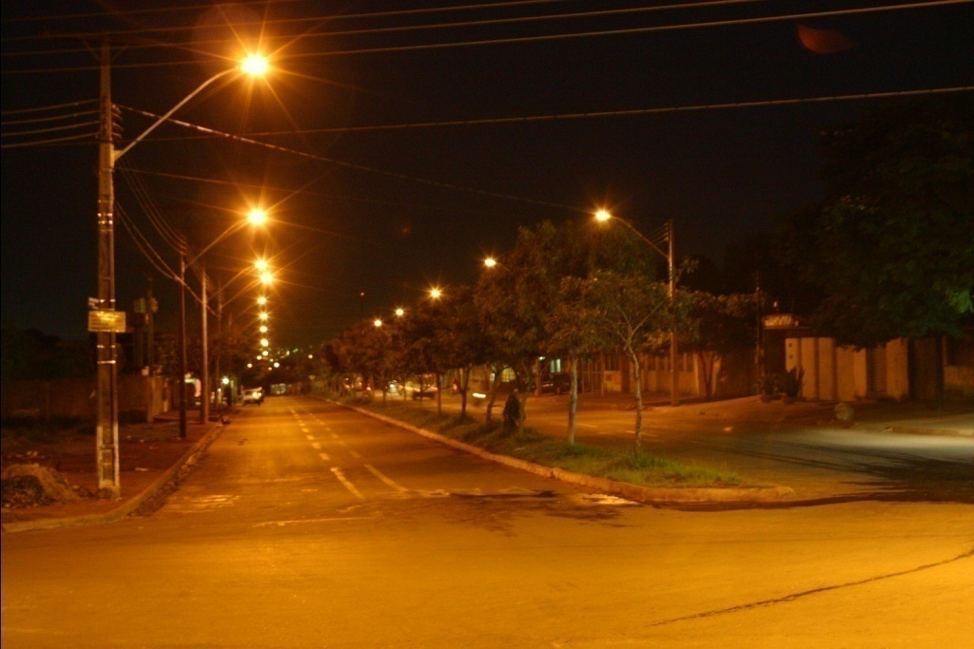
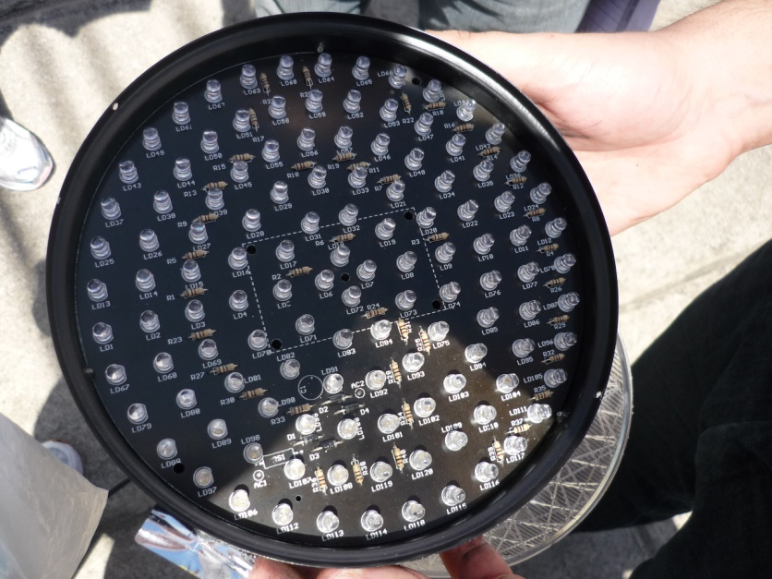
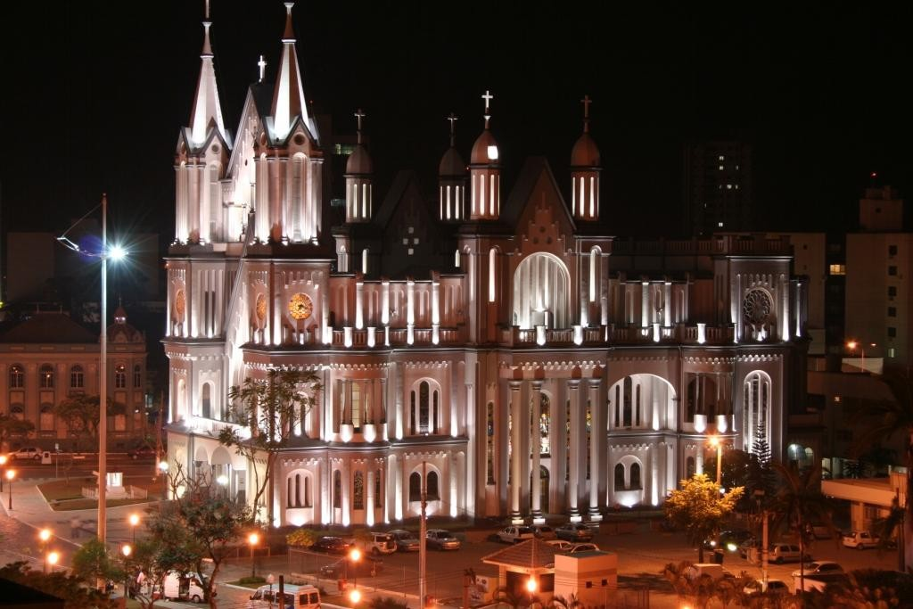
Categorias de projeto
Melhoria dos sistemas de iluminação pública existentes
Expansão de novos sistemas de iluminação pública
Melhoria dos sistemas de sinalização semafórica existentes
Remodelagem dos sistemas de iluminação pública
Iluminação especial (destaque)
Iluminação de espaços públicos esportivos
Inovação tecnológica

Slide 4
Operacionalização do PROCEL RELUZ
STN*
ELABORAÇÃO DO PROJETO
PREFEITURA
CONCESSIONÁRIA
ELETROBRAS
* http://www.tesouro.fazenda.gov.br/hp/downloads/MIP.pdf

Slide 5
Condições Financeiras do PROCEL RELUZ
Valor Máximo de Financiamento:
até 75% do valor total do projeto
Juros e taxa de administração:
5% e 1,5% a.a.
Carência:
até 24 meses, ajustada ao cronograma de execução
Amortização:
60 meses
Notes:
5

Slide 6
Resultados do Procel RELUZ
Resultados do Reluz entre 2000 e ago/2012
Municípios Beneficiados | 1.327
Nº de pontos | 2.570.627
Economia de Energia (GWh/ano) | 884,92
Redução de Demanda (MW) | 203,5
VALOR FINANCIADO - ELETROBRAS
R$ 447 milhões
VALOR INVESTIDO CONCESSIONÁRIAS
R$ 149 milhões

Slide 7
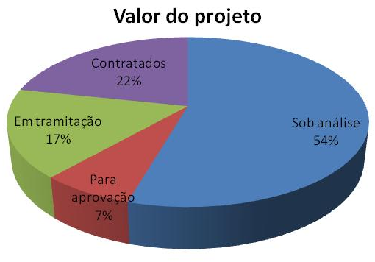
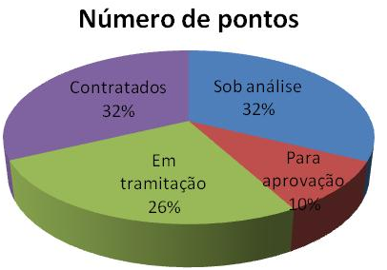
Carteira de Projetos
Situação | Valor (R$) | Nº de pontos
Sob análise | 678.003.014,72 | 503.798
Para aprovação | 87.515.968,19 | 151.153
Em tramitação | 209.271.209,96 | 403.420
Contratados | 269.770.401,15 | 500.400
Total | 1.244.560.594,02 | 1.558.771

Slide 8
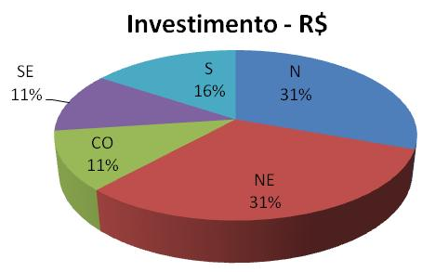
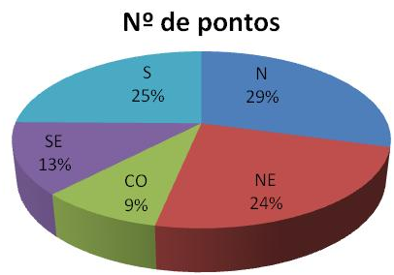
Carteira de Projetos
Valores Contratados por Região

Slide 9
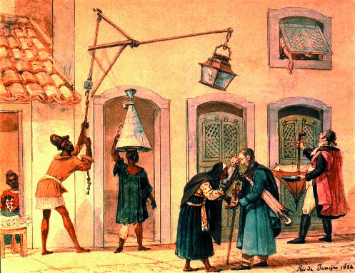
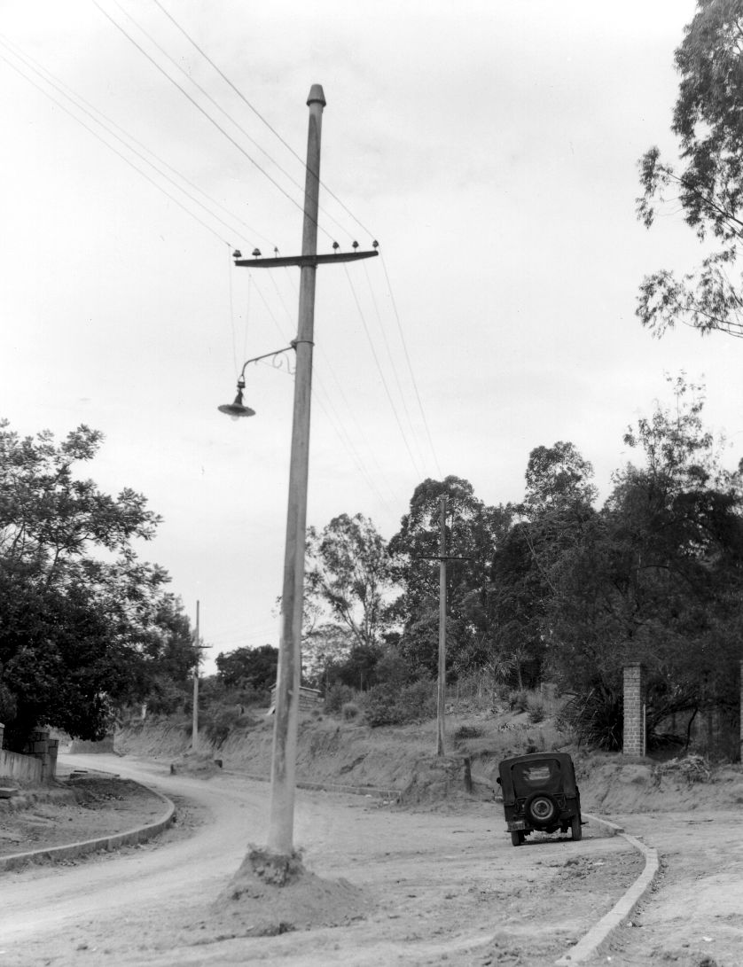
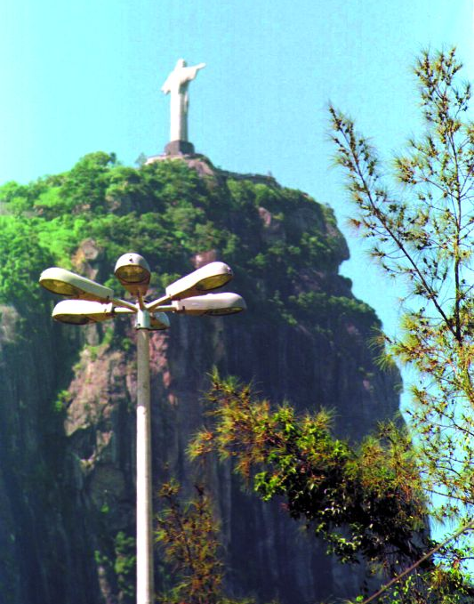
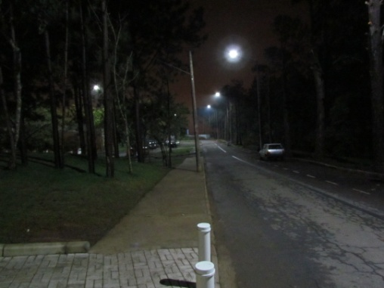
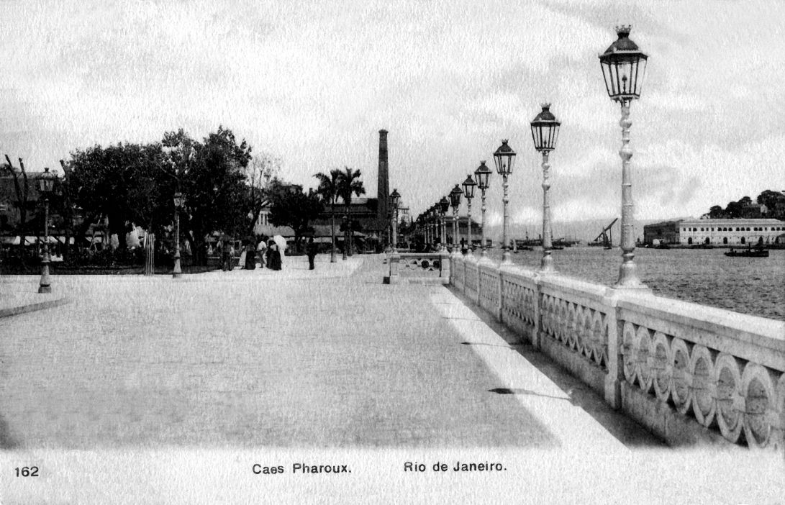
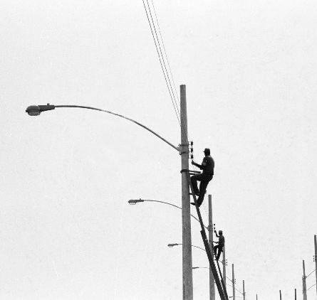
Evolução do Parque de IP
Iluminação pública a LED
2000 – Lâmpada a Vapor de Sódio com luminária de alto rendimento
1822 – Lampião a azeite de baleia
1959 – Lâmpada incandescente
1822
1900
1959
1989
2000
2012
1900 – iluminação a gás
1989 – Lâmpada a Vapor de Mercúrio

Slide 10

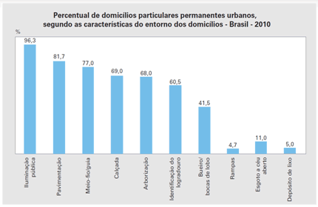
Evolução do Parque de IP
“A Iluminação pública foi a característica de infraestrutura urbana mais presente no entorno dos domicílios investigados no Censo 2010, atingindo 96,3%.”
Fonte: IBGE – Censo 2010

Slide 11
Lâmpadas Existentes no Brasil
Tipo de lâmpada | Quantidade | Participação
Vapor de Sódio | 9.294.611 | 62,9%
Vapor de Mercúrio | 4.703.012 | 31,8%
Mistas | 328.427 | 2,2%
Incandescentes | 210.417 | 1,4%
Fluorescentes | 119.535 | 0,8%
Multi-Vapor Metálico | 108.173 | 0,7%
Outras | 5.134 | 0,03%
TOTAL | 14.769.309

Slide 12
Destaques sobre a IP no Brasil
A predominância das lâmpadas Vapor de Sódio torna necessária a adoção de novas tecnologias para que haja um aumento significativo da eficiência energética na IP;
Ainda há um número elevado de luminárias ineficientes e já depreciadas no parque de IP;
É possível substituir as luminárias ineficientes com lâmpadas Vapor de Sódio por luminárias de alto rendimento, melhorando o desempenho luminotécnico e reduzindo a potência instalada;
As luminárias LED se apresentam como uma alternativa promissora para substituição dos sistemas com lâmpadas Vapor de Sódio.

Slide 13
Ações com luminárias LED
A Eletrobras, por meio do Procel Reluz, vem desenvolvendo as seguintes ações para implementação de luminárias LED na IP:
  Projeto piloto com a Universidade Federal de Juiz de Fora – UFJF;
  Celebração de Memorando de Entendimentos entre a Eletrobras e a Clinton Foundation por meio da CCI (Clinton Climate Initiative), para mapear as medidas necessárias para inserção do LED em larga escala no Brasil.

Slide 14
Avaliação econômica do projeto piloto
Premissas adotadas:
Substituição de 56 pontos com tecnologia VSAP de 250 W por tecnologia LED de 150 W, considerando redução de despesas com manutenção

Slide 15
Avaliação econômica do projeto piloto
Resultados:
VPL negativo: - R$ 48.959,90 (custo de capital de 12% a.a.)
TIR: 2,37% a.a.
Retorno financeiro com a economia de energia: R$ 7.185,83/ano
Despesa com possível financiamento do Reluz: R$ 27.490,09/ano durante 5 anos
Análise de sensibilidade:
Preço unitário da luminária LED para atingir o equilíbrio econômico (VPL=0 / TIR=12% a.a.): R$ 1.085,00

Slide 16
Conclusões
O projeto luminotécnico e o cálculo de viabilidade econômica são fundamentais para a escolha correta da tecnologia a ser adotada na substituição dos sistemas ineficientes;
Apesar da tecnologia LED apresentar condições técnicas para substituir sistemas com lâmpadas Vapor de Sódio, alguns projetos ainda são economicamente inviáveis;
Necessidade de ampliação do prazo de amortização no caso de financiamentos do Procel Reluz para implementação de projetos com luminárias LED.

